Slide 1



ASISTENCIA TÉCNICA VIRTUAL:
REGISTRO Y REPORTE DE INFORMACIÓN ACADÉMICA
RVM N° 188-2020-MINEDU
Fecha: 10 de agosto del 2021

Slide 2

ASISTENCIA TÉCNICA VIRTUAL PARA ESPECIALISTAS DE DRE/GRE/UGEL
PROGRAMA
PRESENTACIÓN
Lic. Teresa Lévano Barrera, Especialista ETP del Equipo de Gestión Pedagógica
2. ALCANCES SOBRE EL CATÁLOGO NACIONAL DE LA OFERTA FORMATIVA EN ETP.
Lic. Rosalía Antonio Dávila, Coordinación del Equipo de Cualificaciones
ORIENTACIONES GENERALES SOBRE REGISTRO DE MATRÍCULA Y REPORTE
DE INFORMACIÓN EN ETP.
Ing. Pedro Torres Ruíz, Especialista ETP del Equipo de Gestión Pedagógica
PROPUESTA DE FORMATOS TÉCNICO PEDAGÓGICOS PARA MATRÍCULA Y PARA
EVALUACIÓN EN ETP.
Lic. Billie Del Pino Rivas, Especialista ETP del Equipo de Gestión Pedagógica

Slide 3


OBJETIVO DE LA ASISTENCIA TÉCNICA
Brindar orientaciones para la presentación obligatoria de la información académica y
de reporte a las instancias Minedu,
en la gestión de los CETPRO públicos y privados.

Slide 4
Decreto Legislativo 1375, Decreto que modifica diversos artículos de la Ley N° 28044, Ley General de Educación, sobre Educación -Técnico Productiva y dicta otras disposiciones
Decreto Supremo N° 004-2019-MINEDU,
que modifica el Reglamento de la Ley N° 28044, Ley General de Educación, aprobado por Decreto Supremo N° 011-2012-ED, y lo adecúa a los dispuesto en el Decreto Legislativo N° 1375, que modifica diversos artículos de la Ley N° 28044, Ley General de Educación, sobre Educación -Técnico Productiva y dicta otras disposiciones.
Delegación de facultades para modificar la LGE 28044:
Organización de Gobierno
Régimen Académico
Perfil Directivo y docente idóneo
Artículo 95-A. Matrícula
La matrícula es el proceso por el cual el o la estudiante se registra en un periodo académico y recibe los sílabos correspondientes. Este proceso acredita la condición de estudiante e implica el compromiso de cumplir los deberes y ser sujeto de los derechos establecidos en el Reglamento Interno de los CETPRO.
«Artículo 45-C.-Registro de información
Los Centros de Educación Técnico-Productiva deben implementar un Registro de Matrícula, de Notas y de Certificados Modulares. La supervisión se encuentra a cargo de la Unidad de Gestión Educativa Local.
Los Centros de Educación Técnico-Productiva deben reportar al Ministerio de Educación la información solicitada en los medio y periodicidad que se establezcan para tal fin, a través de las instancias de gestión educativa descentralizada que corresponda».
Disposición complementaria final
Sexta.- Registro de información académica
En tanto no se implemente el Sistema de Información Académica, el CETPRO reporta la información a la UGEL o DRE, según corresponda, en los medio y periodicidad que el Ministerio de Educación establezca.

Slide 5


DS N° 004-2019-MINEDU
Artículo 93.- Herramientas de gestión pedagógica
Artículo 104.-Responsabilidades de las instancias de gestión descentralizadas de la Educación Técnico-Productiva
LAG
CNOF
Prog. Curr.
MINEDU- Art.104.4
DRE/GRE- Art.104.3
UGEL- Art.104.2
CETPRO- Art.104.1
NORMATIVA RECTORA:
-LAG
-CNOF
-Registro Nacional de Certificados, Grados y Títulos
-Actos resolutivos de su competencia
Planificar ETP
Optimizar y Licenciar
Sancionar
Registro de información Actualizada
Actos resolutivos
Brindar Asistencia Técnica
Prestar servicios y resolver procedimientos
Monitorear, supervisar, fiscalizar y sancionar
Registro de Títulos de Auxiliar Técnico
Remitir información actual de CETPRO a DRE/GRE
Custodiar acervo documentario
Impartir ETP
Elaborar y aprobar Instrumentos Gestión
Oferta alineada a necesidad del sector productivo
Garantizar Transitabilidad
Promover inserción/empleabilidad

Slide 6
APRUEBA LOS LINEAMIENTOS ACADÉMICOS GENERALES
Orientan y regulan la gestión académica en los CETPRO, a fin de coadyuvar a una formación que responda a las políticas educativas nacionales y regionales, así como a las necesidades, tendencias y desafíos, actuales y futuros, del sector educativo y del sector productivo.
DS N° 004-2019-MINEDU
Resolución Viceministerial
N° 188-2020-MINEDU
17. REGISTRO Y REPORTE DE INFORMACIÓN ACADÉMICA
17.1. Los CETPRO públicos y privados deben contar como mínimo con la siguiente información académica.
Registro de matrícula, dentro del mes siguiente de haber iniciado el periodo académico.
Registro de evaluación a los treinta (30) días hábiles de haber culminado el periodo académico.
Consolidado de notas, a los treinta (30) días hábiles de haber culminado el programa de estudios. (Anexo N° 6).
Registro de certificados y títulos, a los treinta (30) días hábiles de su emisión.
17.2. Los CETPRO públicos y privados deben reportar al Minedu, a través del Sistema de Información Académica, lo siguiente:
Registro de matrícula, dentro del mes siguiente de haber iniciado el periodo académico.
Consolidado de notas, a los treinta (30) días hábiles de haber culminado el plan de estudios.
Registro de certificados y títulos, a los treinta (30) días hábiles de su emisión.
Registro de egresados, a los treinta (30) días hábiles de haber culminado el programa de estudios.
Registro de seguimiento de egresados, especificando inserción y trayectoria, a los treinta (30) días hábiles de cumplido el primer año de egreso y a los treinta (30) días de cumplido el segundo año de egreso.

Slide 7
FORMATOS TÉCNICO PEDAGÓGICOS PARA LA MATRÍCULA

Slide 8
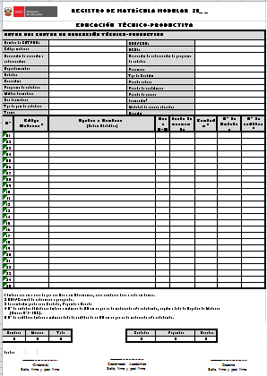
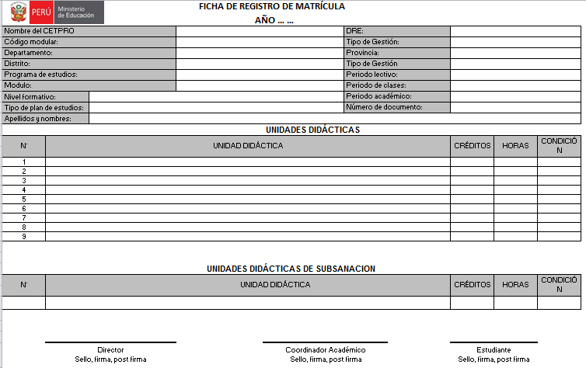
LAG: 20. DISPOSICIONES COMPLEMENTARIAS
20.5. En tanto se implemente el Sistema de Información Académica, los CETPRO remiten en soporte digital a la UGEL, la misma que será sistematizada y remitida a la DRE de su jurisdicción, según corresponda, la información consignada en el numeral 17 “Registro y reporte de información académica”, en los plazos que establece dicho numeral.
20.14 Propuesta de Registro de Matrícula Modular
Anexo N° 1 de los LAG

Slide 9
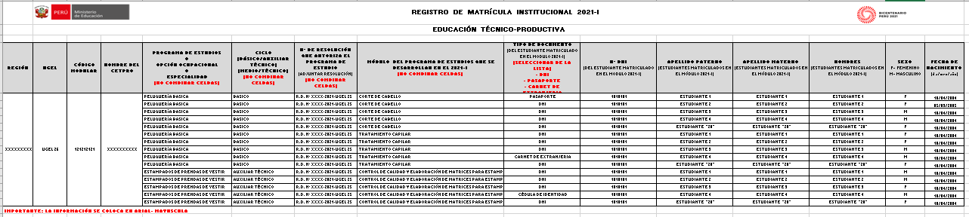
20.14 Propuesta de Registro de Matrícula Institucional

Slide 10
FORMATOS TÉCNICO PEDAGÓGICOS PARA LA EVALUACIÓN

Slide 11
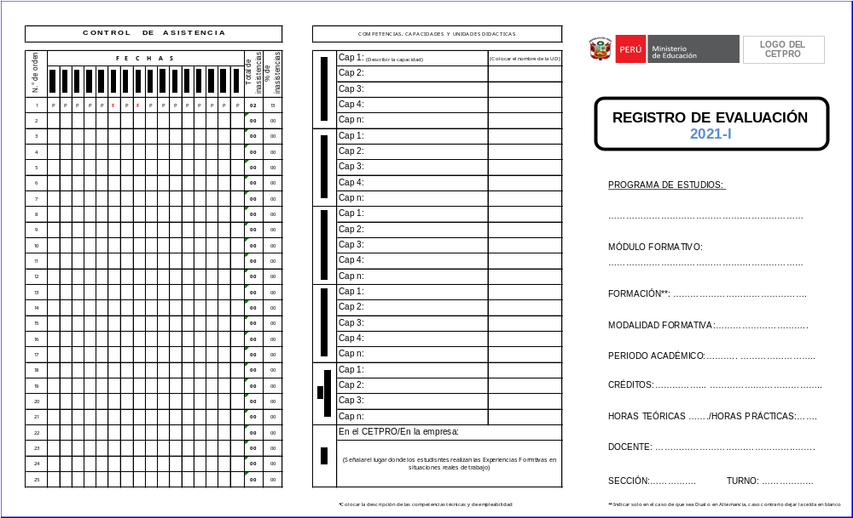

Slide 12
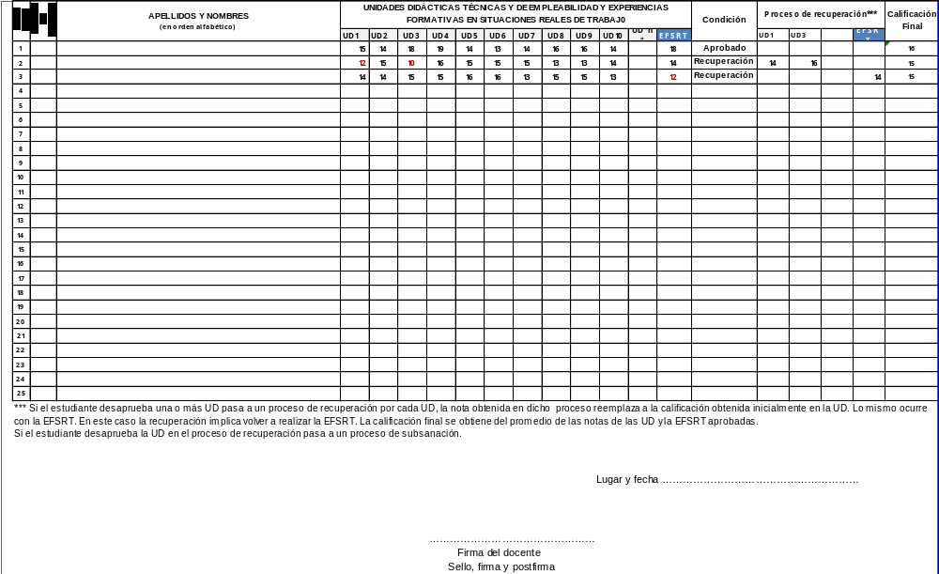

Slide 13







……. La Educación Técnico Productiva, constituye la fuerza laboral para el desarrollo del país.

Slide 14

¡Muchas gracias por su participación!
Equipo de Gestión Pedagógica-CETPRO

Slide 15




